Slide 1
第6章 宏

Slide 2
第6章 宏
6.1 宏的功能
6.2 创建宏
6.3 通过事件触发宏

Slide 3
6.1 宏的功能
6.1.1 宏的基本概念
  宏是由一个或多个操作构成的集合，其中每个操作均能够实现特定的功能。
  宏的分类
  操作序列宏
  宏组
  条件宏
  嵌入宏：嵌入在窗体和报表中的宏。新增功能。
  数据宏：根据事件更改数据。新增功能。
Notes:
其中的“嵌入宏”和“数据宏”在本教材中没有讲述

Slide 4
6.1 宏的功能
6.1.1 宏的基本概念
  宏操作命令的分类：8类
  窗口管理
  宏命令
  筛选/查询/搜索
  数据导入/导出
  数据对象
  数据输入操作
  系统命令
  用户界面命令。
  每个宏通过系统提供的“宏名”唯一标识。
Notes:
其中的“嵌入宏”和“数据宏”在本教材中没有讲述

Slide 5
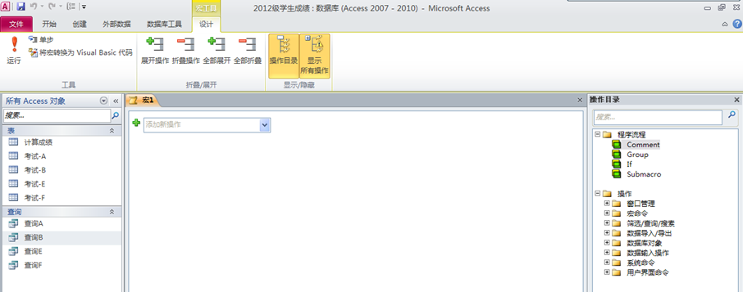
6.1 宏的功能
6.1.2 设置宏的操作
  设计宏的界面
宏设计工具栏
宏操作目录，按照分类将所有可用的宏罗列出来，供编辑宏时选择。
Notes:
其中的“嵌入宏”和“数据宏”在本教材中没有讲述

Slide 6
6.2 创建宏
6.2.1 创建独立的宏
  基本操作步骤
  1. “创建”选项卡上的“宏与代码”组中，单击“宏”。
2. “添加新操作”列表中选择某个操作。
3. 修改宏操作的参数，在注释中输入说明文字。
4. 如需添加更多的操作，可以重复上述步骤2和3。
5. 命名并保存设计好的宏。
Notes:
建议：通过实际例子演示

Slide 7
6.2 创建宏
6.2.2 创建宏组
  宏组：将相关操作组成一组，并指定一个名称。
  基本操作步骤
如果要分组的操作已经在宏中，操作如下：
1. 在宏设计窗口中选择要进行分组的操作。
2. 右键单击所选的操作，单击“生成分组程序块”项。
3. 在生成的“Group”块的框中键入宏组名称。
调用宏组中宏的格式：宏组名.宏名
Notes:
建议：通过实际例子演示

Slide 8
6.2 创建宏
6.2.2 创建宏组
  基本操作步骤
如果操作上不存在于宏中，操作如下：
1. 将“Group”块从操作目录拖动到宏设计窗格中。
2. 在生成的“Group”块的框中键入宏组名称。
3. 将宏操作从操作目录拖动到“Group”块中，或从先是在该块中的“添加新操作”列表中选择操作。
Notes:
建议：通过实际例子演示

Slide 9
6.2 创建宏
6.2.3 条件宏
  如果希望当满足指定条件时才执行宏的一个或多个操作，可使用“If”块进行程序流程控制。还可以使用“Else If”和“Else”块来扩展“If”块，
  添加“If”块操作
从“添加新操作”下拉列表中选择“If”，或将其从“操作目录”窗格拖动到宏窗格中。
在“If”块顶部的“条件表达式”框中，输入条件表达式。
向“If”块添加操作。
Notes:
建议：通过实际例子演示

Slide 10
6.2 创建宏
6.2.3 条件宏
  引用窗体、报表或相关控件的格式：
引用窗体：Forms![窗体名]
引用窗体属性：Forms![窗体名].属性
引用窗体控件：Forms![窗体名]![控件名]
或 [Forms]![窗体名]![控件名]
引用窗体控件属性：Forms![窗体名]![控件名].属性
引用报表：Reports！[报表名]
引用报表属性：Reports！[报表名].属性
引用报表控件：Reports！[报表名]！[控件名]
或 [Reports]！[报表名]！[控件名]
引用报表控件属性：Reports！[报表名]！[控件名].属性
Notes:
建议：通过实际例子演示

Slide 11
6.2 创建宏
6.2.4 设置宏的操作参数
  操作步骤
可在参数框中键入数值，也可从列表中选择某个设置。
通过从“数据库”窗体以拖动数据库的方式向宏中添加操作，系统会设置适当的参数。
如果操作中有调用数据库对象名的参数，则可以将对象从“数据库”窗体中拖动到参数框，从而由系统自动设置操作及其对应的对象类型参数。
可以用前面加等号“=”的表达式来设置操作参数。
Notes:
建议：通过实际例子演示

Slide 12
6.2 创建宏
6.2.5 运行宏
直接运行宏
在宏设计窗体中单击工具栏上的“执行”按钮 。
在导航窗格中执行宏，双击相应的宏名。
使用“RunMacro”或“OnError”宏操作调用宏。
Notes:
建议：通过实际例子演示

Slide 13
6.2 创建宏
6.2.5 运行宏
通过响应窗体、报表或控件的事件运行宏或事件过程
操作步骤如下：
打开窗体或报表，将视图设置为“设计”视图。
设置窗体、报表或控件的有关事件属性为宏的名称或事件过程。
在打开窗体、报表后，如果发生相应事件，则会自动运行设置的宏或事件过程。
Notes:
建议：通过实际例子演示

Slide 14
6.3 通过事件触发宏
6.3.1 事件的基本概念
事件：是预先定义好的一组特殊操作。在数据库中，当一个对象上指定的动作发生时，便会触发对应的事件。
典型事件
    打开窗体时，将顺序发生的事件：打开(Open)→加载(Load)→调整大小(Resize)→激活(Activate)→成为当前(Current)
    关闭窗体时，将顺序发生的事件：卸载(Unload)→停用(Deactivate)→关闭(Close)
  触发事件：用户操作，程序代码或操作系统。
Notes:
建议：通过实际例子演示

Slide 15
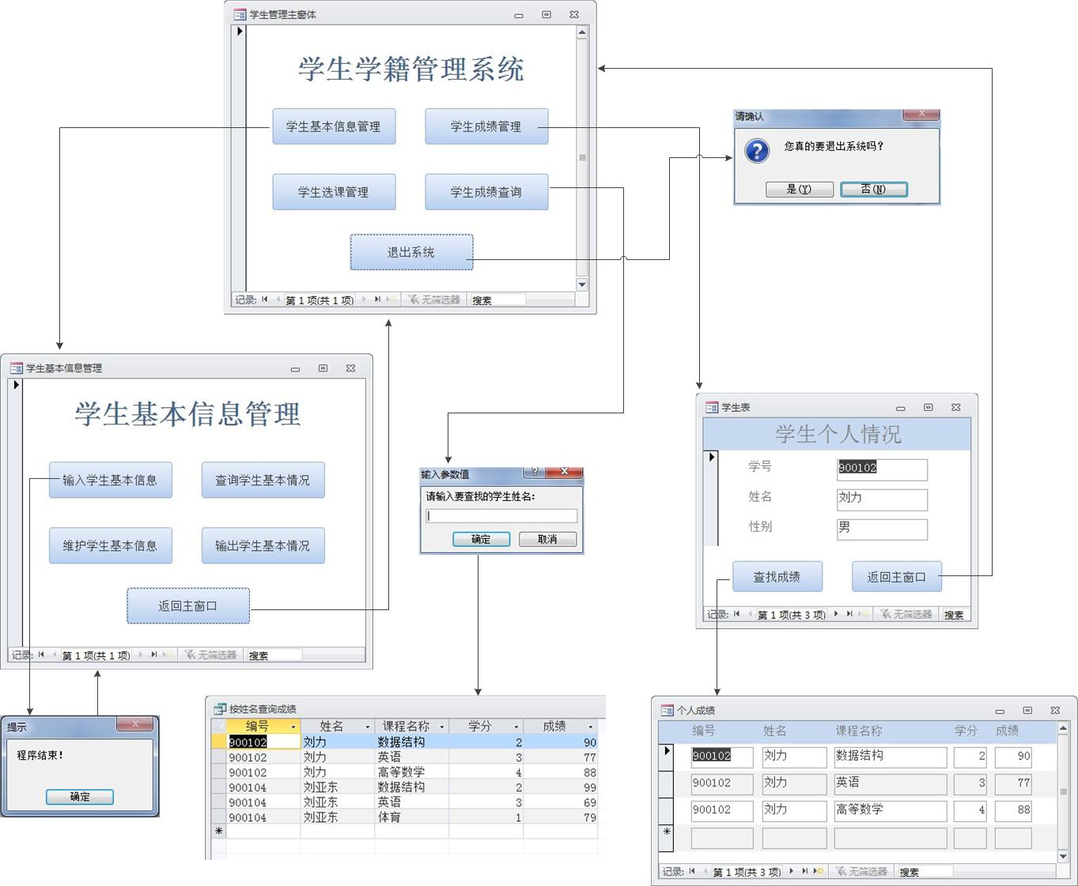
6.3 通过事件触发宏
6.3.2 事件触发宏的实例
例6.2 设计一个简单的学生学籍管理，通过宏实现系统基本功能的连接和窗体转换。系统主要功能和转换关系如图所示。
Notes:
建议：通过实际例子演示

Slide 16

Thank You !

